Slide 1
Gerenciamento de Estoque

Slide 2
Equipe
Davi Celso da Silva Santos
Henry Giovani Silva Carriel
Vinícius Camargo Laurenço

Slide 3
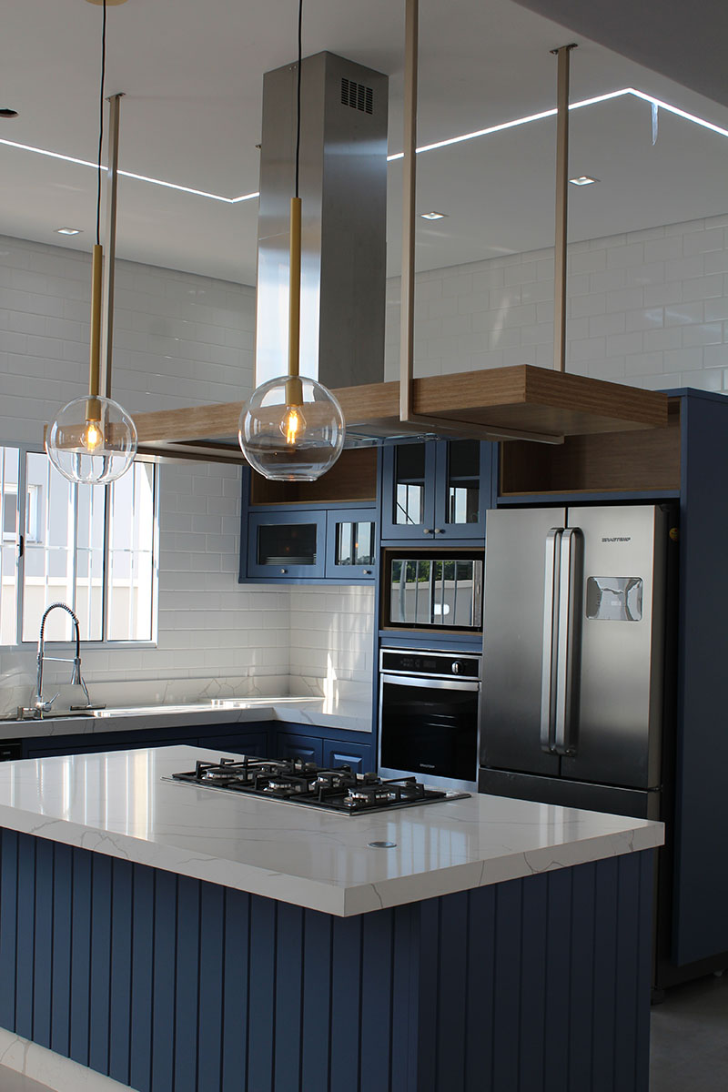
Elitte Móveis
• Sobre
• Localização
• Necessidade
• Projeto

